Slide 1
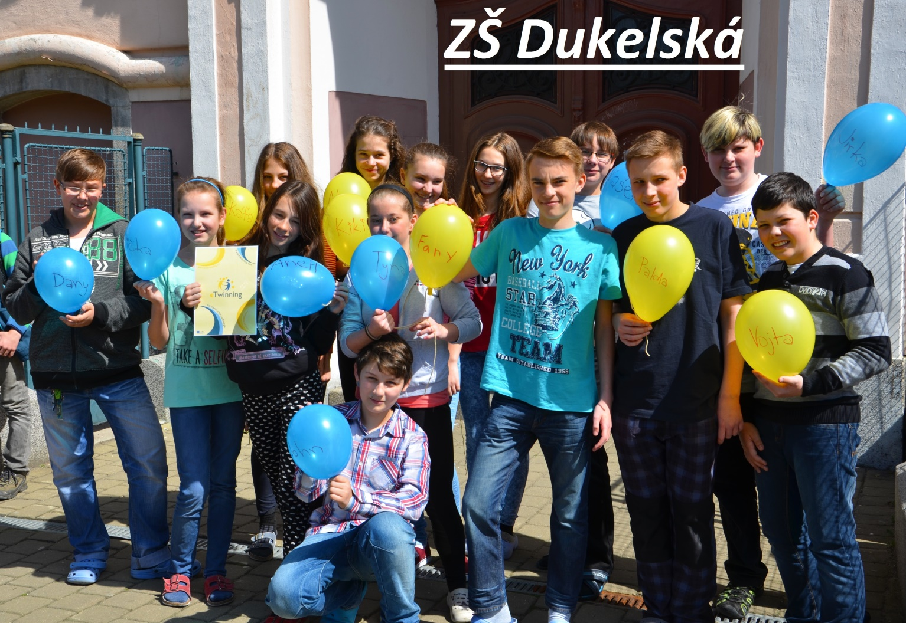
Greetings from ZŠ Dukelská České Budějovice

